Slide 1
Common Dialog

Slide 2
Nội Dung
  Giới thiệu Common Dialog
  OpenFileDialog
  SaveFileDialog
  FontDialog
  ColorDialog
  MessageBox

Slide 3
Common Dialog
Các dialog thường được sử dụng
  Được warp thành các lớp trong FCL/BCL
OpenFileDialog
ColorDialog
Common Dialog
SaveFileDialog
FontDialog
PrintDialog

Slide 4
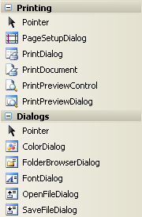
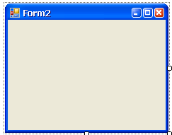
Common Dialog
Cách sử dụng
  1. Kéo thả dialog vào form
    VS sẽ tạo thể hiện chứa trong lớp form
  2. Khai báo đối tượng và tạo thể hiện của lớp CD
    VD: OpenFileDialog oFile = new OpenFileDialog();
Common Dialog

Slide 5
Nội Dung
  Giới thiệu Common Dialog
  OpenFileDialog
  SaveFileDialog
  FontDialog
  ColorDialog
  MessageBox

Slide 6
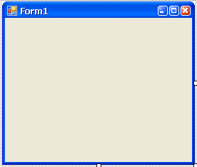
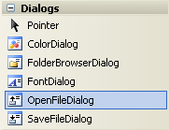


OpenFileDialog
Sử dụng để chọn file lưu trên đĩa
Cách sử dụng từ ToolBox
Drag & drop
Code phát sinh tự động
xyz.Designer.cs

Slide 7
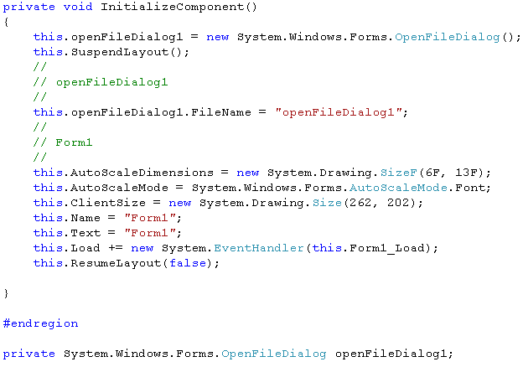
OpenFileDialog
Code phát sinh của VS
xyz.Designer.cs
Tạo thể hiện
Hiển thị Form
openFileDialog1.ShowDialog();

Slide 8
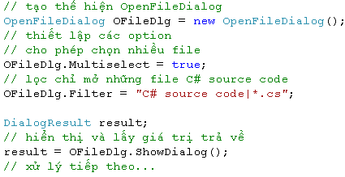
OpenFileDialog
Code tự viết – không dùng Toolbox

Slide 9
OpenFileDialog
Thuộc tính, phương thức
Thuộc tính
FileName | Lấy tên file được chọn
FileNames | Lấy tên tất cả các file được chọn
Filter | Xác định kiểu file cần mở
InitialDirectory | Thư mục khởi tạo
Multiselect | Cho phép chọn nhiều file
Title | Tiêu đề của dialog
Phương thức
ShowDialog | Hiển thị dialog
Sự kiện
FileOk | Xuất hiện khi user kích vào OK

Slide 10
Nội Dung
  Giới thiệu Common Dialog
  OpenFileDialog
  SaveFileDialog
  FontDialog
  ColorDialog
  MessageBox

Slide 11
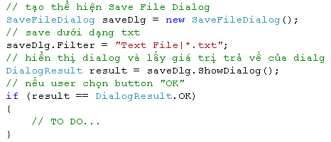
SaveFileDialog
Sử dụng để tạo file trên đĩa.
Cách sử dụng
  Sử dụng SaveFileDialog component trên Toolbox
    Tương tự như OpenFileDialog!
  Tạo thể hiện của lớp SaveFileDialog

Slide 12
SaveFileDialog
Demo: nhập văn bản vào textbox, sau đó lưu xuống file *.txt.
  Tạo ứng dụng dụng Windows Form có các control
    1 label: caption của textbox
    1 textbox: chứa nội dung text do user nhập
    1 button: gọi SaveFileDialog và lưu file
    1 SaveFileDialog: khai báo dialog SaveFile.

Slide 13
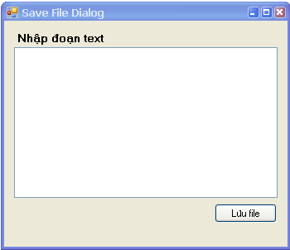
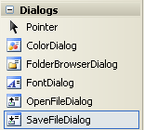

SaveFileDialog
Thiết kế form
Drag & drop
Multiline=true

Slide 14
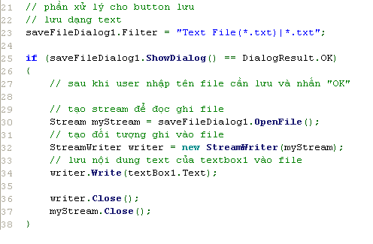
SaveFileDialog
Viết phần xử lý cho button “Lưu file”
System.IO

Slide 15
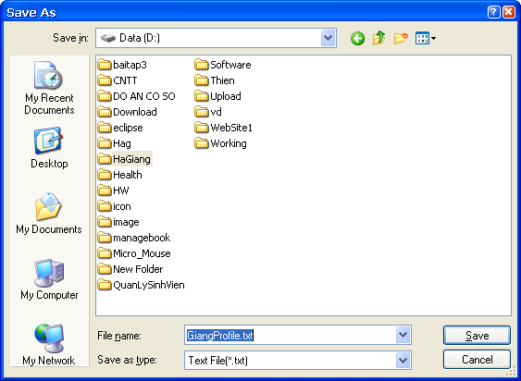
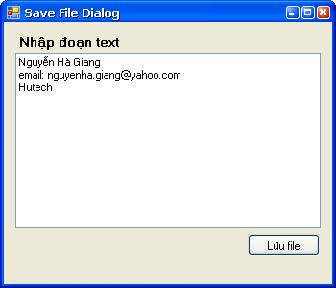
SaveFileDialog

Slide 16
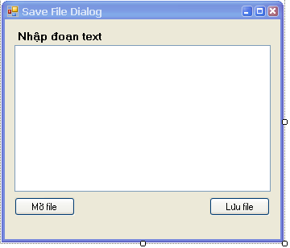
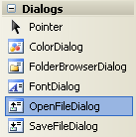
SaveFileDialog
Mở rộng bổ sung phần đọc file text từ demo trên
  Open file *.txt và hiển thị nội dung của file trên TextBox.
Bổ sung thêm button “Mở file” và kéo thành phần OpenFileDialog thả vào form
Drag & drop

Slide 17
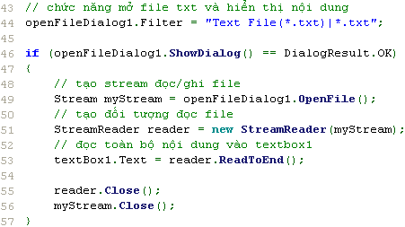
SaveFileDialog
Viết phần xử lý button “Mở file”

Slide 18
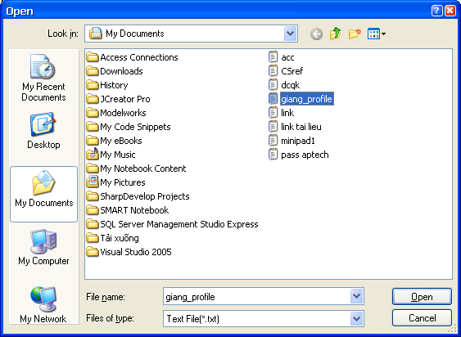
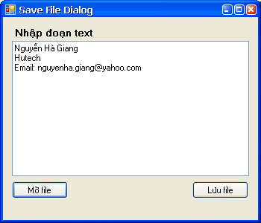
SaveFileDialog
Demo
Hiển thị nội dung file

Slide 19
Nội Dung
  Giới thiệu Common Dialog
  OpenFileDialog
  SaveFileDialog
  FontDialog
  ColorDialog
  MessageBox

Slide 20
FontDialog
Chức năng hiển thị hộp thoại chọn font chữ được install trong máy
  Trong ứng dụng làm việc với document, đồ họa…
Sử dụng FontDialog
  Từ ToolBox kéo thả FontDialog vào Form
    Sử dụng trong lúc thiết kế
  Khai báo thể hiện FontDialog và hiển thị
    Viết code

Slide 21
FontDialog
Thuộc tính, phương thức thường dùng
Thuộc tính
Font |  | Get/set font được chọn
Color |  | Get/set màu của font
ShowColor |  | Hiển thị hay không hiển thị chọn màu
ShowApply |  | Hiển thị/ không button Apply
Phương thức
ShowDialog |  | Hiển thị dialog ra màn hình
Sự kiện
Apply |  | Kích hoạt khi user chọn apply

Slide 22
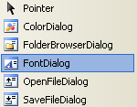
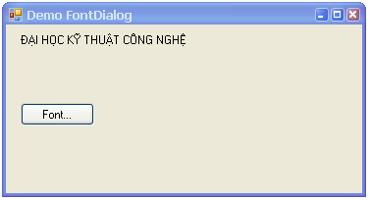

FontDialog
Demo: gọi FontDialog thiết lập font cho control
Tạo Form có dạng sau
Label để test font
Drag & drop
Button chọn font

Slide 23
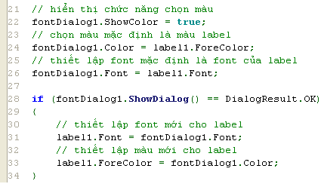
FontDialog
Phần xử lý cho button “Font”

Slide 24
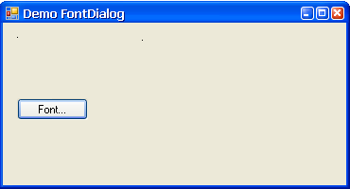
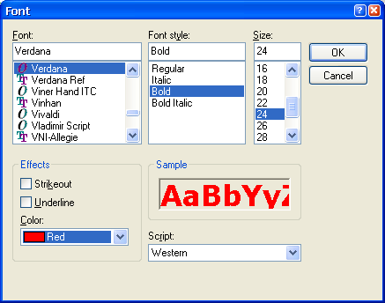
FontDialog

Slide 25
FontDialog
Bổ sung chức năng “Apply” của FontDialog
  Khi FontDialog đang hiển thị cho phép user kích chọn nút Apply ⇒ label thay đổi font theo.
Cách thực hiện
  Khai báo có hiện thị button Apply cho FontDialog
    fontDialog1.ShowApply = true
    Đăng ký trình xử lý sự kiện cho button “Apply”
      Tạo trình xử lý cho sự kiện “Apply” của FontDialog
      Đăng ký trình xử lý cho sự kiện Apply của FontDialog

Slide 26

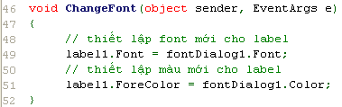
FontDialog
Code minh họa

Slide 27
Nội Dung
  Giới thiệu Common Dialog
  OpenFileDialog
  SaveFileDialog
  FontDialog
  ColorDialog
  MessageBox

Slide 28
ColorDialog
Hiển thị chức năng chọn màu
Sử dụng theo 2 cách
  Kéo ColorDialog từ Toolbox thả vào form…
  Viết code tạo đối tượng…
ColorDialog sử dụng giá trị màu có kiểu Color
  Màu ARGB
    Alpha
    Red
    Green
    Blue

Slide 29
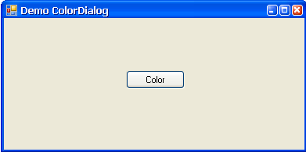
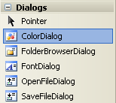
ColorDialog
Demo chọn màu: chọn màu nền cho form
Drag & drop

Slide 30
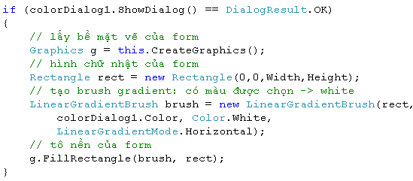
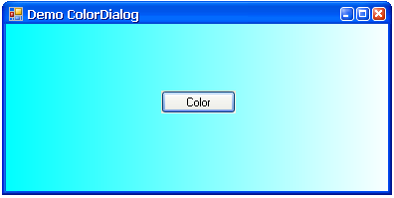
ColorDialog
Phần xử lý cho button “Color”

Slide 31
Nội Dung
  Giới thiệu Common Dialog
  OpenFileDialog
  SaveFileDialog
  FontDialog
  ColorDialog
  MessageBox

Slide 32
MessageBox
Hiển thị hộp thoại chứa thông tin chỉ dẫn đến user
Bao gồm các phần
  Text
  Button
  Symbol
Lớp MessageBox có phương thức tĩnh Show để hiển thị dialog.
  Bắt giá trị trả về để biết phản ứng của user

Slide 33
MessageBox
Có khoảng 21 phiên bản của Show
Một số phiên bản thường sử dụng
  DialogResult Show(string text);
  DialogResult Show(string text, string caption);
  DialogResult Show(string text, string caption, MessageBoxButtons button);
  DialogResult Show(string text, string caption, MessageBoxButtons button, MessageBoxIcon icon);
  …

Slide 34
MessageBox
Các button hiển thị theo message
  Cho phép user chọn lựa các phản ứng với message
  Được định nghĩa trong MessageBoxButtons
OK
OKCancel
AbortRetryIgnore
YesNoCancel
YesNo
RetryCancel
MessageBoxButtons

Slide 35



MessageBox
MessageBoxIcon: định nghĩa các icon kèm theo message
 | MessageBoxIcon.Asterisk MessageBoxIcon.Information
 | MessageBoxIcon.Error MessageBoxIcon.Stop MessageBoxIcon.Hand
 | MessageBoxIcon.Exclamation MessageBoxIcon.Warning
 | MessageBoxIcon.Question
 | MessageBoxIcon.None

Slide 36
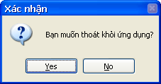
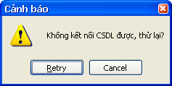
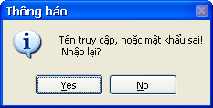
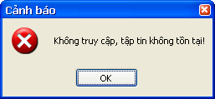
MessageBox
Một số các MessageBox minh họa

Slide 37
Tóm tắt
Common Dialog
  OpenFileDialog - SaveFileDialog
  FontDialog - ColorDialog
MessageBox
  Khai báo và sử dụng
  MessageBoxIcon
  MessageBoxButtons

